Slide 1
МЕДИЦИНСКИ УНИВЕРСИТЕТ – ПЛЕВЕН
ФАКУЛТЕТ „ОБЩЕСТВЕНО ЗДРАВЕ“
ЦЕНТЪР ЗА ДИСТАНЦИОННО ОБУЧЕНИЕ
Лекция №4
БИОМЕХАНИКА
Динамика на ротационните движения. Въртящ момент на сила и двойка сили. Инерчен момент. Динамични параметри и закони при ротационните движения.
Проф. Константин Балашев, дхн
Notes:
1

Slide 2
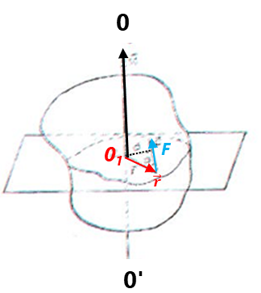

Динамика на ротационните движения
При ротационните движения и равновесието на твърдите тела важно значение има т.нар. въртящ момент на силата.
Нека твърдо тяло се върти около ос 00' под действие на сила F, която лежи в равнина, перпендикулярна на оста на въртене. Силата е приложена в точка Р, която описва окръжност с център 0₁ лежащ върху оста 00'. Означаваме с $\vec{r}$ радиус-вектора на точка Р спрямо точка 0₁.
Въртящ момент М на силата F се нарича векторното произведение на радиус-вектора $\vec{r}$ на точката Р и силата F.

Slide 3
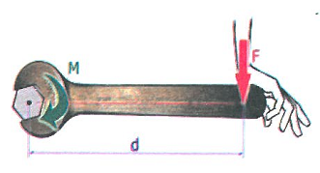

Доказва се, че големината на въртящия момент на силата е $M=Fd$, където $d$ е дължината на перпендикуляра, спуснат от оста на въртене към правата, върху която лежи силата (в равнина, перпендикулярна на оста на въртене) и се нарича рамо на силата.
F
Ако силата F, приложена към тялото, не лежи в равнина, перпендикулярна на оста на въртене, тя може да се представи като сума от две сили - F_{1;} успоредна на оста на въртене, и F₂ - перпендикулярна на нея. Тъй като силата F₁ не предизвиква въртене на тялото (нейният момент спрямо оста е нула), въртящият момент е равен на момента на силата F₂.
Ако върху едно тяло действат няколко сили, то сумата от техните въртящи моменти се нарича пълен въртящ момент. Знаците им се определят по следното правило: ако силата върти тялото по посоката на движение на часовниковата стрелка, въртящият ѝ момент е отрицателен и обратно.
F₁
F₂

Slide 4

По-особен случай е, когато към тяло са приложени две равни по големина и противоположни по посока сили F, които не лежат на една права. Те се наричат двойка сили. Големината на пълния въртящ момент на двойката сили, които се стремят да завъртят тялото в една и съща посока спрямо дадена ос 00' е $M=Fd$, независимо от това дали оста на въртене 00' е разположена или не между правите, върху които лежат силите. И в двата случая d е разстоянието между правите, върху които лежат силите.
F
О
d
F

Slide 5
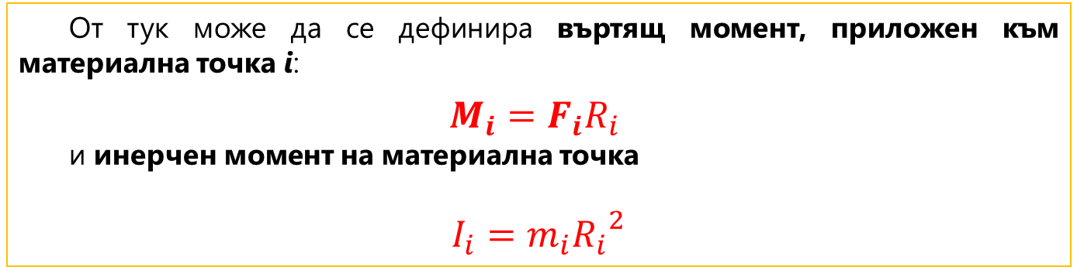
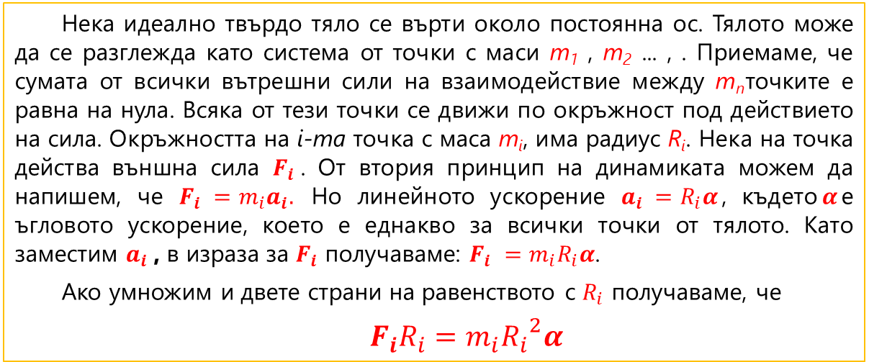
Нека идеално твърдо тяло се върти около постоянна ос. Тялото може да се разглежда като система от точки с маси m₁ , m₂ ... , . Приемаме, че сумата от всички вътрешни сили на взаимодействие между m_{n}точките е равна на нула. Всяка от тези точки се движи по окръжност под действието на сила. Окръжността на i-та точка с маса m_{i}, има радиус R_{i}. Нека на точка действа външна сила $F_{i}$. От втория принцип на динамиката можем да напишем, че $F_{i} =m_{i}a_{i}.$ Но линейното ускорение $a_{i} =R_{i}α$, където$α$е ъгловото ускорение, което е еднакво за всички точки от тялото. Като заместим $a_{i}$, в израза за $F_{i}$ получаваме: $F_{i} =m_{i}R_{i}α$.
Ако умножим и двете страни на равенството с $R_{i}$ получаваме, че
$F_{i}R_{i}=m_{i}{R_{i}}^{2}α$
От тук може да се дефинира въртящ момент, приложен към материална точка i:
$$M_{i}=F_{i}R_{i}$$
и инерчен момент на материална точка
$$I_{i}=m_{i}{R_{i}}^{2}$$

Slide 6
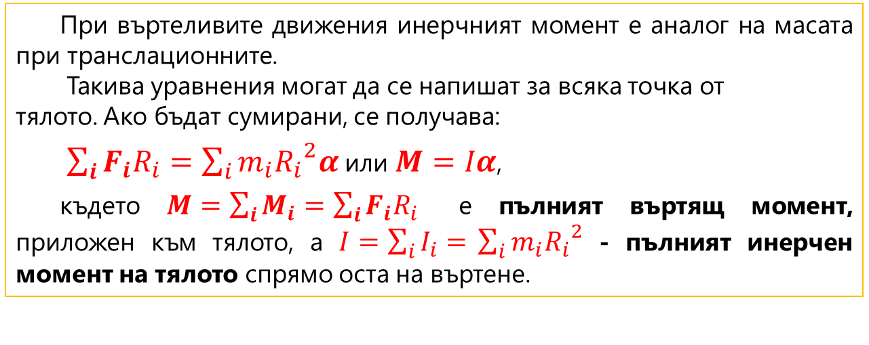
При въртеливите движения инерчният момент е аналог на масата при транслационните.
Такива уравнения могат да се напишат за всяка точка от тялото. Ако бъдат сумирани, се получава:
$\sum_{i}{F_{i}R_{i}}=\sum_{i}{m_{i}{R_{i}}^{2}α }$или $M=Iα$,
където $M=\sum_{i}{M_{i}=\sum_{i}{F_{i}R_{i}}}$ е пълният въртящ момент, приложен към тялото, а $I=\sum_{i}{I_{i}= }\sum_{i}{m_{i}{R_{i}}^{2} }$- пълният инерчен момент на тялото спрямо оста на въртене.

Slide 7
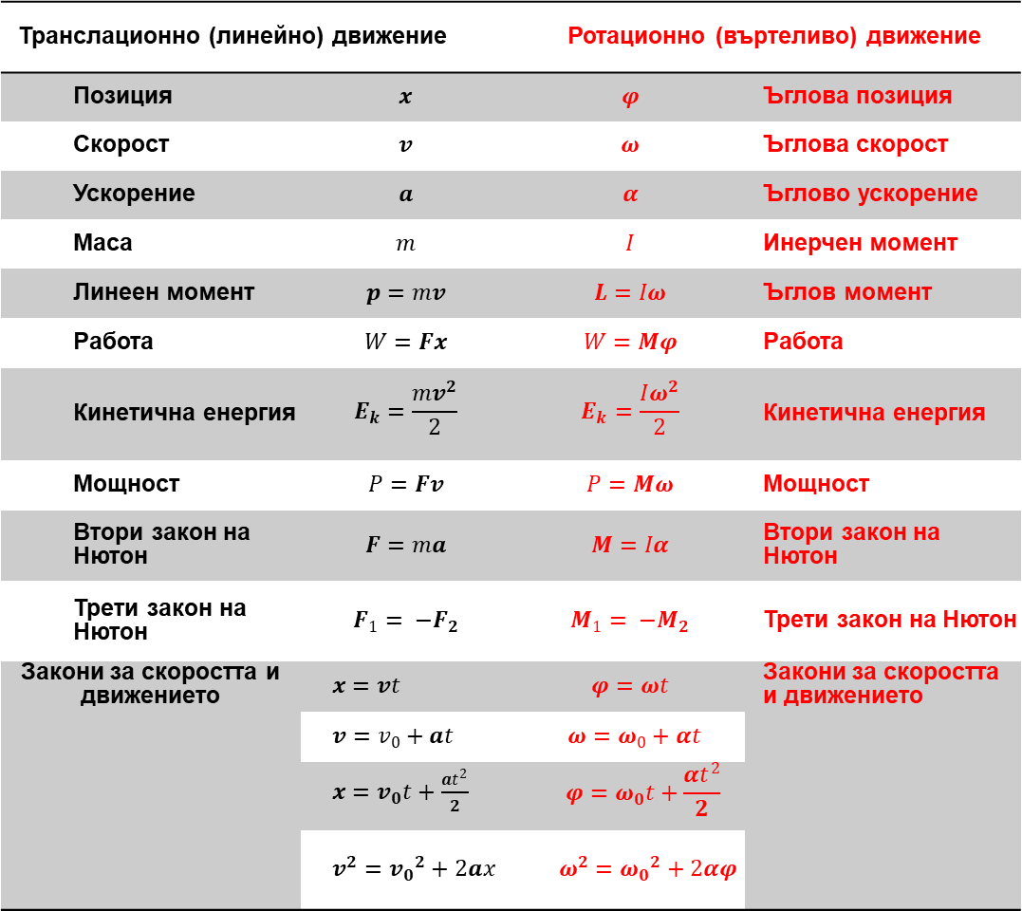
Транслационно (линейно) движение |  | Ротационно (въртеливо) движение
Позиция | $$x$$ | $$φ$$ | Ъглова позиция
Скорост | $$v$$ | $$ω$$ | Ъглова скорост
Ускорение | $$a$$ | $$α$$ | Ъглово ускорение
Маса | $$m$$ | $$I$$ | Инерчен момент
Линеен момент | $$p=mv$$ | $$L=Iω$$ | Ъглов момент
Работа | $$W=Fx$$ | $$W=Mφ$$ | Работа
Кинетична енергия | $$E_{k}=\frac{mv^{2}}{2}$$ | $$E_{k}=\frac{Iω^{2}}{2}$$ | Кинетична енергия
Мощност | $$P=Fv$$ | $$P=Mω$$ | Мощност
Втори закон на Нютон | $$F=ma$$ | $$M=Iα$$ | Втори закон на Нютон
Трети закон на Нютон | $$F_{1}= −F_{2}$$ | $$M_{1}= −M_{2}$$ | Трети закон на Нютон
Закони за скоростта и движението | $x=vt$ | $$φ=ωt$$ | Закони за скоростта и движението
 | $v=v_{0}+at$ | $$ω=ω_{0}+αt$$
 | $x=v_{0}t+\frac{at^{2}}{2}$ | $$φ=ω_{0}t+\frac{αt^{2}}{2}$$
 | $$v^{2}={v_{0}}^{2}+2ax$$ | $$ω^{2}={ω_{0}}^{2}+2αφ$$

Slide 8
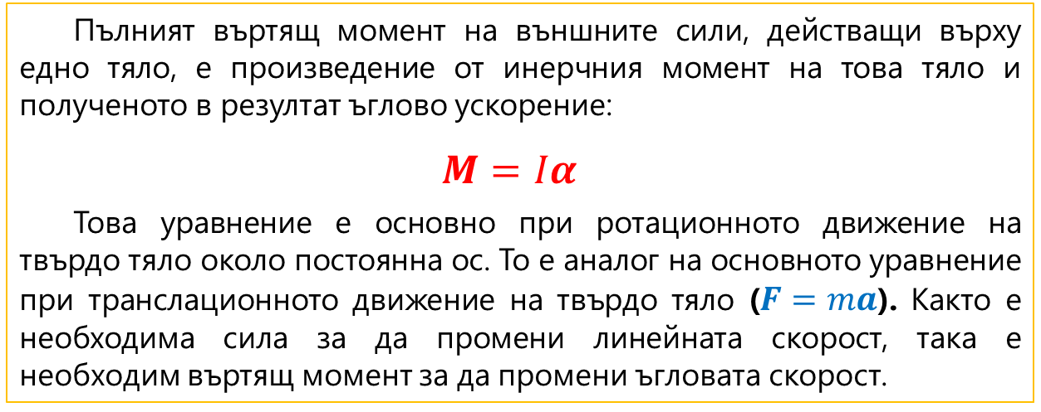
Пълният въртящ момент на външните сили, действащи върху едно тяло, е произведение от инерчния момент на това тяло и полученото в резултат ъглово ускорение:
$$M=Iα$$
Това уравнение е основно при ротационното движение на твърдо тяло около постоянна ос. То е аналог на основното уравнение при транслационното движение на твърдо тяло ($F=ma$). Както е необходима сила за да промени линейната скорост, така е необходим въртящ момент за да промени ъгловата скорост.

Slide 9
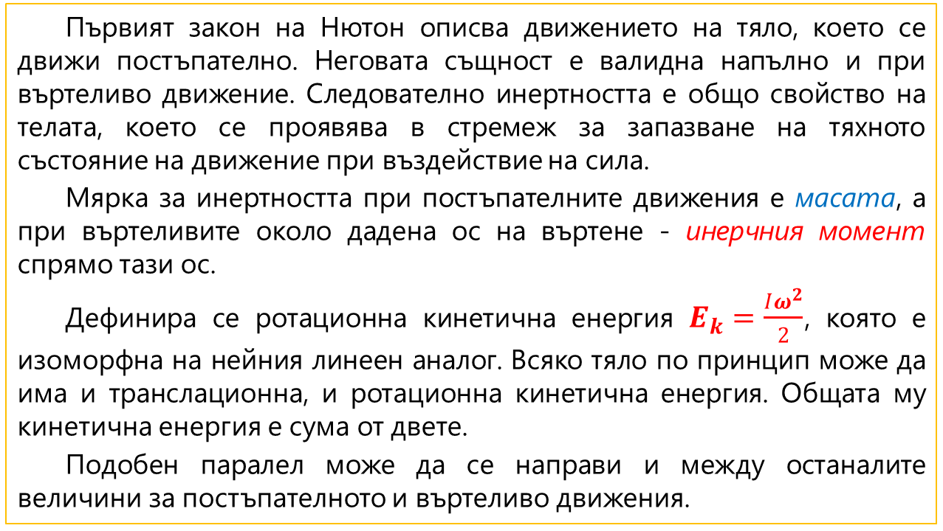
Първият закон на Нютон описва движението на тяло, което се движи постъпателно. Неговата същност е валидна напълно и при въртеливо движение. Следователно инертността е общо свойство на телата, което се проявява в стремеж за запазване на тяхното състояние на движение при въздействие на сила.
Мярка за инертността при постъпателните движения е масата, а при въртеливите около дадена ос на въртене - инерчния момент спрямо тази ос.
Дефинира се ротационна кинетична енергия $E_{k}=\frac{Iω^{2}}{2}$, която е изоморфна на нейния линеен аналог. Всяко тяло по принцип може да има и транслационна, и ротационна кинетична енергия. Общата му кинетична енергия е сума от двете.
Подобен паралел може да се направи и между останалите величини за постъпателното и въртеливо движения.

